Slide 1
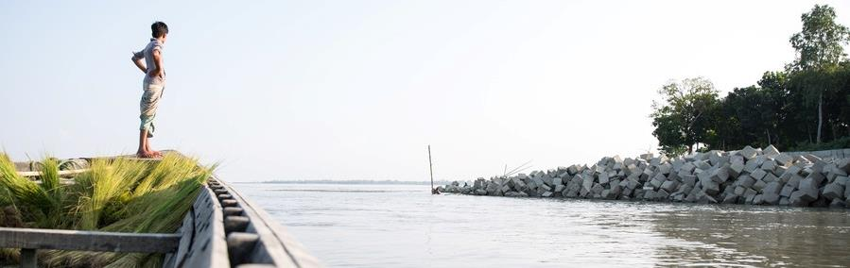



El vínculo entre migración y medio ambiente
Sieun Lee, División de Migración, Medio Ambiente y Cambio Climático de la
Organización Internacional para las Migraciones (OIM)
San José, Costa Rica, 8 y 9 de agosto de 2017

Slide 2

Objetivos de aprendizaje
Describir la migración ambiental.
Utilizar la terminología clave utilizada en el contexto de la migración ambiental.
Comprender la causalidad múltiple de la migración.
Taller para los países miembros de la CRM, agosto de 2017

Slide 3
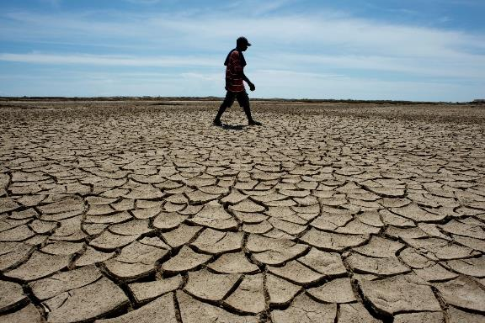
Establecer el contexto
¿Cuál es el “vínculo” entre migración y desarrollo?
Preguntas sobre la reducción de la habitabilidad de la Tierra
Partes de la tierra se vuelven menos habitables
Cambio climático
Desertificación
Contaminación del agua
Deterioro de las tierras agrícolas
Taller para los países miembros de la CRM, agosto de 2017

Slide 4
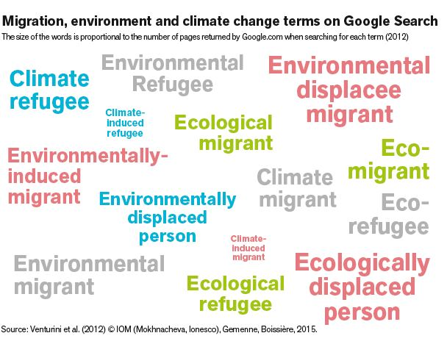
Debate sobre terminología
Términos de migración, medio ambiente y cambio climático en el buscador de Google
El tamaño de las palabras es proporcional al número de páginas devueltas por Google.com al realizar la búsqueda para cada término (2012)
Fuente:
Fuente: Atlas of Environmental Migration, 2016
Taller para los países miembros de la CRM, agosto de 2017

Slide 5
Actividad No. S1-1. Tormenta de ideas
Pregunta: ¿Qué es la migración ambiental?
Trabaje individualmente durante 1 minuto para escribir una respuesta a la pregunta qué es migración.
2. Entregue su tarjeta a la persona que está sentada a su izquierda. Tómese 1 minuto para completar la tarjeta que tiene otra respuesta o una respuesta faltante.
3. Deténgase cuando haya escrito en tres tarjetas diferentes.
Taller para los países miembros de la CRM, agosto de 2017

Slide 6
La definición del término “migrante” de la OIM:
Actividad No. S1-1.
Tormenta de ideas para definir qué es migración
“cualquier persona que se desplaza o se ha desplazado a través de una frontera internacional o dentro de un Estado, dejando su lugar de residencia habitual, sin importar
(1) la situación legal de la persona;
(2) si el movimiento es voluntario o involuntario;
(3) cuáles son las causas del movimiento; o
(4) cuál es la duración de la estadía.”
www.iom.int/key-migration-terms
Taller para los países miembros de la CRM, agosto de 2017

Slide 7
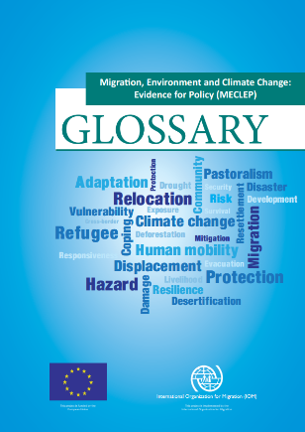
Migración ambiental
Los migrantes ambientales son personas o grupos de personas quienes,
por razones de peso relacionadas con cambios ambientales repentinos o progresivos que tienen un impacto adverso en su vida o condiciones de vida,
se ven obligadas a dejar sus hogares o deciden hacerlo, ya sea temporal o permanentemente,
y migran dentro de su país o hacia otro país.
Taller para los países miembros de la CRM, agosto de 2017

Slide 8
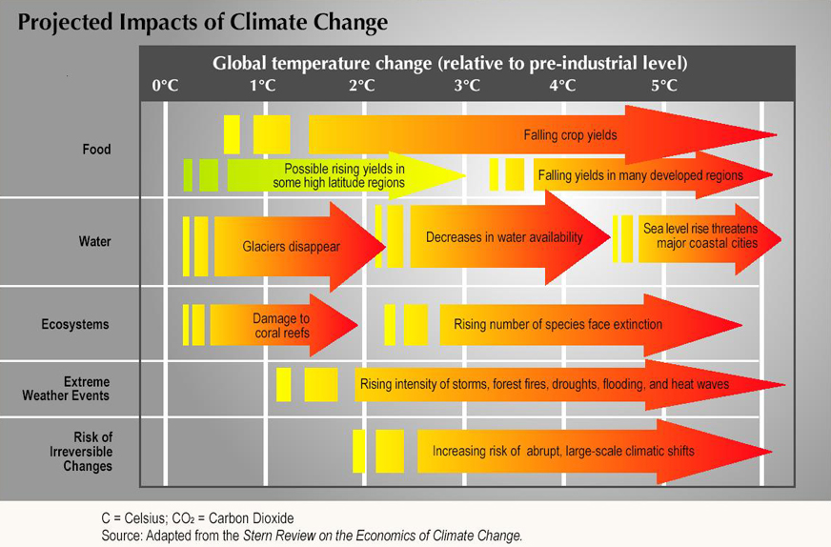
Impactos del cambio climático
Taller para los países miembros de la CRM, agosto de 2017

Slide 9
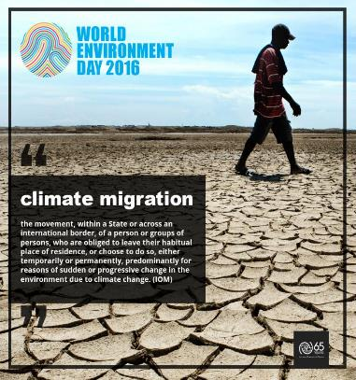
Migración por motivos climatológicos
Movimiento dentro de un Estado o a través de una frontera internacional, de una persona o grupos de personas que se ven obligadas a dejar su lugar de residencia habitual o que deciden hacerlo, ya sea temporal o permanentemente, principalmente a causa de cambios ambientales repentinos o progresivos provocados por el cambio climático.
https://weblog.iom.int/defining-climate-migrants-%E2%80%93-beyond-semantics
Taller para los países miembros de la CRM, agosto de 2017

Slide 10
Acontecimientos y cambios ambientales
Repentinos o de evolución lenta:
inundaciones, tormentas, derrumbes, terremotos, incendios forestales, olas de calor / sequías
Naturales o provocados por el hombre:
degradación de las costas / accidentes industriales, degradación de la tierra
Climáticos o no climáticos:
aumento de temperatura, cambios en la precipitación / erupciones volcánicas
Peligros ambientales
Desastres
que superan la capacidad de la comunidad afectada de hacerles frente
Exposición a riesgos, gestión de riesgos
Taller para los países miembros de la CRM, agosto de 2017

Slide 11
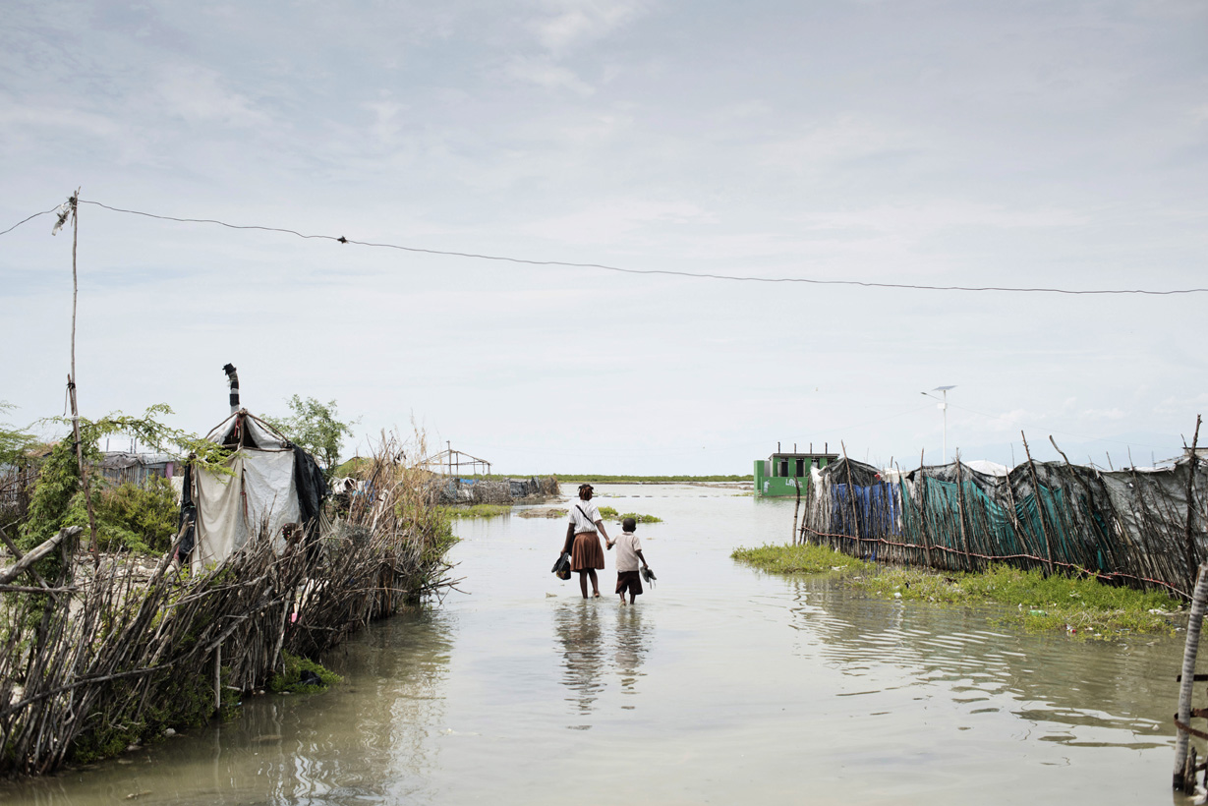
Disaster Displacement
“Disaster displacement refers to situations where people are forced or obliged to leave their homes or places of habitual residence as a result of a disaster or in order to avoid the impact of an immediate and foreseeable disaster”
(The Nansen Protection Agenda, 2015)
RCM Workshop, August 2017

Slide 12
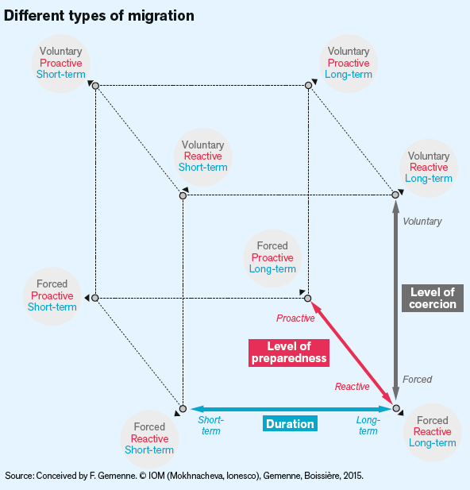
Características de la migración ambiental
Forzosa – voluntaria
Temporal – permanente
Cerca – lejos
Vulnerabilidad – resiliencia
Fuente: Atlas of Environmental Migration, 2016
Taller para los países miembros de la CRM, agosto de 2017

Slide 13
Características: forzosa – voluntaria
Forzosa
Forzosa (desplazamiento):
Movimientos iniciales de “migración por supervivencia” provocados por desastres naturales repentinos
Intermedia:
Movimientos subsiguientes “secundarios” tras un desastre
Sequías
¿Forzosa o voluntaria?
Zona gris: Es problemático diferenciarlas en el contexto de los procesos de degradación ambiental de evolución lenta.
Voluntaria:
Cuestión de elección antes del “punto crítico”
Voluntaria
Taller para los países miembros de la CRM, agosto de 2017

Slide 14
Características: temporal – permanente
Temporal
Temporal:
Migración preventiva, reactiva o circular
Migración estacional (por ejemplo, estación anual de ciclones)
Desastres
Migración temporal/circular: ¿estrategia de adaptación?
El cambio climático lleva a un cambio hacia una migración más permanente
Permanente:
Provocada por procesos de degradación ambiental de evolución lenta (por ejemplo, aumento del nivel del mar, desertificación)
Desastres: “desplazamiento prolongado”
Permanente
Taller para los países miembros de la CRM, agosto de 2017

Slide 15
Características: cerca – lejos
Cerca
Cerca:
Desastres
Sobre todo migración interna
Trayectorias:
Los movimientos suelen ocurrir por las rutas migratorias existentes
Lejos:
Migración a través de fronteras; principalmente a países vecinos
Migración internacional de larga distancia
Lejos
Taller para los países miembros de la CRM, agosto de 2017

Slide 16
Características: vulnerabilidad - resiliencia
Vulnerabilidad
Mayores vulnerabilidades:
Poblaciones atrapadas que no pueden salir
Migración a través de fronteras
Menos opciones para migrar
Migrantes ambientales que se trasladan a zonas rurales
Movilidad como un factor de resiliencia para mitigar los riesgos ambientales
Remesas
Emigración
Resiliencia
Taller para los países miembros de la CRM, agosto de 2017

Slide 17
Actividad S1-2. Ejercicio rotativo sobre los impulsores de la migración
Objetivo: Explorar la causalidad múltiple de la migración
Dividirse en cinco grupos: un grupo para cada impulsor de la migración: económico, demográfico, ambiental, político, social.
Cada grupo discutirá un impulsor durante tres minutos.
  Anotar ejemplos
Pasar al siguiente impulsor, hasta que todos los grupos hayan discutido todos los impulsores.
Taller para los países miembros de la CRM, agosto de 2017

Slide 18
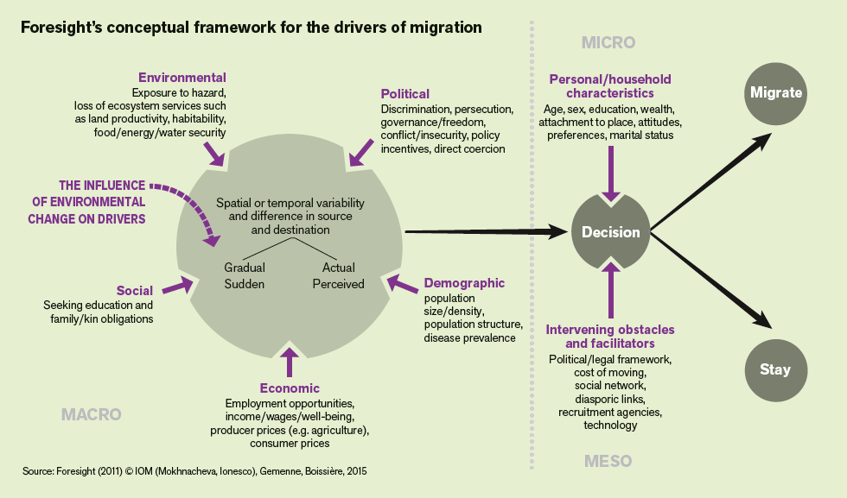
Marco conceptual de Foresight para los
impulsores de la migración
Taller para los países miembros de la CRM, agosto de 2017

Slide 19
Impulsores de la migración y resultados de la movilidad humana
Fuente:
Atlas of Environmental Migration, 2016.
Taller para los países miembros de la CRM, agosto de 2017

Slide 20
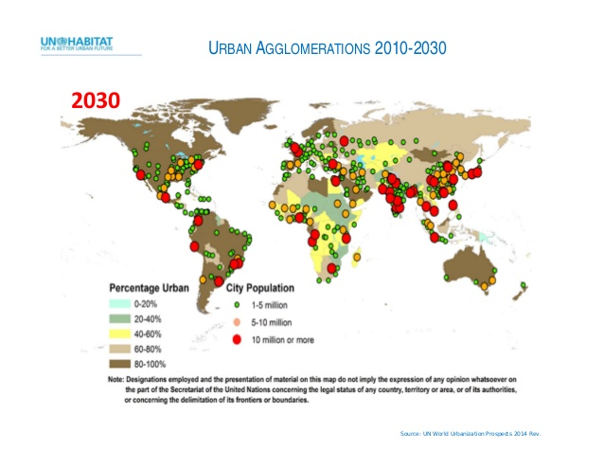
El impacto de la migración
en el medio ambiente
Zonas de origen y destino
Impactos a nivel urbano y rural
Una mayor presión ambiental en las zonas urbanas, junto con la explosión demográfica y la urbanización
Fuente: UN World Urbanization Prospects (revisión de 2014)
Taller para los países miembros de la CRM, agosto de 2017

Slide 21
Mensajes clave para llevarse
La migración es un fenómeno complejo y la mayoría de los movimientos migratorios tienen múltiples causas.
La OIM propone el término “migración ambiental” como un término general que abarca todo tipo de movimientos, ya sean forzosos o voluntarios, temporales o permanentes, internacionales o internos.
Los factores ambientales están estrechamente relacionados con otros factores, especialmente los factores económicos, e influyen en la movilidad humana de diversas maneras.
Las decisiones de migrar o no migrar dependen de cada contexto específico.
La migración también puede tener un impacto en el medio ambiente.
Taller para los países miembros de la CRM, agosto de 2017

